Slide 1



Introducción al web Scraping con Puppeteer y NodeJS
www.hiberus.com

Slide 2
¿Quién soy?

Slide 3
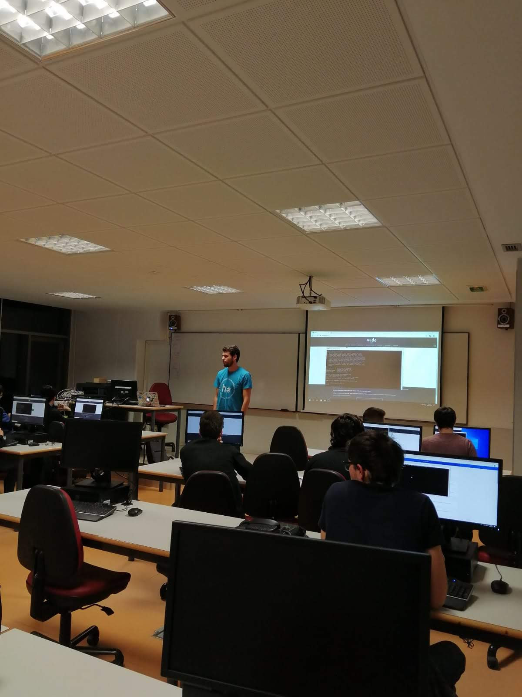




Introducción
¿Quién soy?
Julen Melgar Montenegro
Arquitecto software en Hiberus Digital Business
jmelgar@Hiberus.com
@julenmelgar
@julenmelgar
www.julenmelgar.com

Slide 4
¿Qué es NodeJS?

Slide 5
Introducción
¿Qué es NodeJS?
Node.js es un entorno de ejecución para JavaScript de lado de servidor construido con el motor de JavaScript V8 de Chrome.
Fue creado en 2009 por Ryan Dahl y actualmente está mantenido por la empresa Joyent.

Slide 6
¿Qué es NPM?

Slide 7

Introducción
¿Qué es NPM?
NPM es un sistemas de gestión de paquetes (por defecto para NodeJS) que se ejecuta en entornos JavaScript.

Slide 8
¿Qué es Puppeteer?

Slide 9

Introducción
¿Qué es Puppeteer?
Puppeteer es una librería que proporciona una API para controlar Chromium mediante el protocolo DevTools.

Slide 10
¿Qué es Scraping?

Slide 11
Introducción
¿Qué es Scraping?
Web Scraping es una técnica utilizada mediante programas de software para extraer información de sitios webs. Usualmente, estos programas simulan la navegación de un humano.

Slide 12
¿Qué es un Crawler?

Slide 13
Introducción
¿Qué es un Crawler?
Un crawler es un programa informático que inspecciona las páginas web de forma metódica y automatizada.

Slide 14
Práctica 1

Slide 15
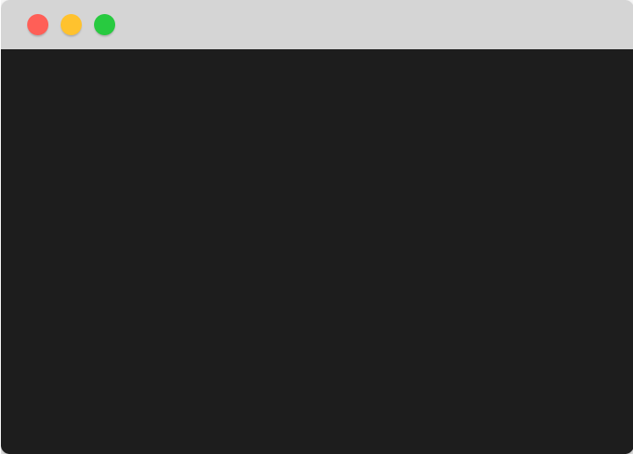
Instalación de Puppeteer
Práctica 1
> cd \Users\username\Desktop
> mkdir prac1
> npm i puppeteer

Slide 16
Implementación Puppeteer
Práctica 1
const puppeteer = require('puppeteer');
const domain = "https://getbootstrap.com/docs/4.0/examples/checkout/";
(async () => {
try {
} catch (error) {
console.log(error)
}
})();

Slide 17
Creación variables Puppeteer
Práctica 1
// navigate to a website and set the viewport
await page.setViewport({
width: 1280,
height: 800
});
await page.goto(domain, {
waitUntil: 'networkidle2'
});
await page.waitForSelector('.needs-validation');
// create a new browser instance
const browser = await puppeteer.launch({
headless: false,
});
// create a page inside the browser;
const page = await browser.newPage();

Slide 18
Formularios
Práctica 1
// Input text
await page.type('.needs-validation #firstName', 'Julen’);
// Wait 2 seconds
await page.waitForTimeout(2000);
// Input select
await page.select('.needs-validation #country', 'United States');
// Input checkbox
await page.click('.needs-validation #same-address’);
// Input radio
await page.click('.needs-validation #paypal’);
// Wait 2 seconds
await page.waitForTimeout(2000);
// Button click
await page.click('.needs-validation .btn');

Slide 19
Práctica 2

Slide 20
Instalación de Puppeteer
Práctica 2
> cd \Users\username\Desktop
> mkdir prac2
> npm i puppeteer

Slide 21
Práctica 2 – Creación estructura

Slide 22
Implementación Puppeteer
Práctica 2
const puppeteer = require('puppeteer');
const domain = "https://getbootstrap.com/docs/4.0/examples/checkout/";
(async () => {
try {
} catch (error) {
console.log(error)
}
})();

Slide 23
Práctica 2 – Creación variables Puppeteer

Slide 24
Creación variables Puppeteer
Práctica 2
// navigate to a website and set the viewport
await page.setViewport({
width: 1280,
height: 800
});
await page.goto(domain, {
waitUntil: 'networkidle2'
});
await page.waitForSelector('.needs-validation');
// create a new browser instance
const browser = await puppeteer.launch({
headless: false,
});
// create a page inside the browser;
const page = await browser.newPage();

Slide 25
Práctica 2 – Aceptación de cookies

Slide 26
Aceptar cookies
Práctica 2
// accept cookies
try {
await page.waitForSelector('#sp-cc’);
await page.click('#sp-cc-accept');
} catch (error) {
console.log('No cookies');
}

Slide 27
Práctica 2 – Buscar producto

Slide 28
Buscar y esperar el listado de items
Práctica 2
// search and wait the product list
await page.type('#twotabsearchtextbox', 'iphone x 64gb');
await page.click('#nav-search-submit-button');
await page.waitForSelector('.s-image');

Slide 29
Práctica 2 – Creación pantallazo listado de productos

Slide 30
Pantallazo del listado de productos
Práctica 2
// create a screenshots
await page.screenshot({
path: 'screenshot/search-iphone-x.png'
});

Slide 31
Práctica 2 – Guardado de productos dentro de un array

Slide 32
Recorrer listado de productos
Práctica 2
const products = await page.evaluate(() => {
const links = Array.from(document.querySelectorAll('.s-result-item.sg-col-4-of-12'));
return links.map(link => {
if (link.querySelector(".a-price-whole")) { return {
name: link.querySelector("h2").textContent,
url: link.querySelector(".a-link-normal.a-text-normal").href,
image: link.querySelector(".s-image").src,
price: parseFloat(link.querySelector(".a-price-whole").textContent.replace(/[,.]/g, m => (m === ',' ? '.' : ''))),
};
}
}).slice(0, 5);
});

Slide 33
Práctica 2 – Ordenación de productos por precio

Slide 34
Pintar listado de productos
Práctica 2
console.log(products.sort((a, b) => {
return a.price - b.price;
}));
// close the browser
await browser.close();

Slide 35
Repositorio
Práctica 2
https://github.com/julenmelgar/puppeteer-amazon

Slide 36



www.hiberus.com

